Slide 1
Аналитическая деятельность учителя как фактор повышения эффективности педагогической деятельности.
Из опыта работы учителя истории
МБОУ Разинской СОШ
Востряковой Т.В.

Slide 2
Аналитическая деятельность помогает поддерживать обратную связь в своей работе, а значит непрерывно сверять то, что намечалось достигнуть в обучении и воспитании учащихся и, что достигнуто, и на этой основе вносить необходимые коррективы в учебно – воспитательный процесс.

Slide 3
Направления аналитической деятельности.
Результаты ЕГЭ по истории и обществознанию
Результаты аттестации учащихся
Результативность контрольных срезов знаний обучающихся по предмету
Участие обучающихся в предметных олимпиадах и конкурсах
Результаты сформированности познавательного познавательного потенциала личности учащихся
Результаты сформированности коммуникативного потенциала личности учащихся
Результаты сформированности нравственного и эстетического потенциала личности
Результаты личных достижений

Slide 4
Оценка предметных результатов
Объектом оценки предметных результатов является способность учащихся решать учебно – познавательные и учебно – практические задачи
Оценка достижения предметных результатов ведется как в ходе текущего и промежуточного оценивания так и в ходе выполнения итоговых проверочных работ

Slide 5
Формы контроля и учета достижений обучающихся
Оценочный лист
Оценочные показатели
Тема | Понятия | Хронология | Персоналии | Схемы | Знание карты | Работа с источником | Задания на сравнение | Тесты | Общий балл

Slide 6
Анализ срезовой работы по истории России 8а класс(21.03 2013 г.)
Тема | Понятия | Хронология | Персоналии | Схемы | Знание карты | Работа с источником | Тесты | Общий балл
Россия во 2 половине 19 века | 7/53% | 7/53% | 12/92% | 4/30% | 5/37% | 6/46% | 11/84% | 49.6%

Slide 7
Сравнительный уровень срезовых работ по истории России 8а класс (2012 – март 2013 года)

Slide 8
Вывод
Идет снижение качества знаний по двум показателям: знание карты и задание на сравнение. Это связанно с особенностями ученического коллектива, возможно причиной является снижение интеллектуального уровня учащихся, потребности в чтении, что всегда важно для изучения гуманитарных предметов.

Slide 9
Результаты пробного ЕГЭ по обществознанию (октябрь 2012 – март 2013)
Количество участников пробного ЕГЭ – 5 человек
Количество выполненных работ – 4
Минимальный пороговый балл – 39
Средний балл выполненных работ – 45.6
Сроки | Работа №1 | Работа №2 | Работа №3 | Работа №4
5.10.2012 | 57%
3.12.2012 |  | 56.4%
4.02.2013 |  |  | 56.4%
4.03.2013 |  |  |  | 57.2%

Slide 10
Вывод
Данные свидетельствуют о небольшом ухудшении качества выполнения предэкзаменационных работ №2 – 3. Возможно причинами такого явления стало усложнение КИМ, а так же увеличение учебной нагрузки учащихся 11 класса в связи с приближением экзаменов

Slide 11
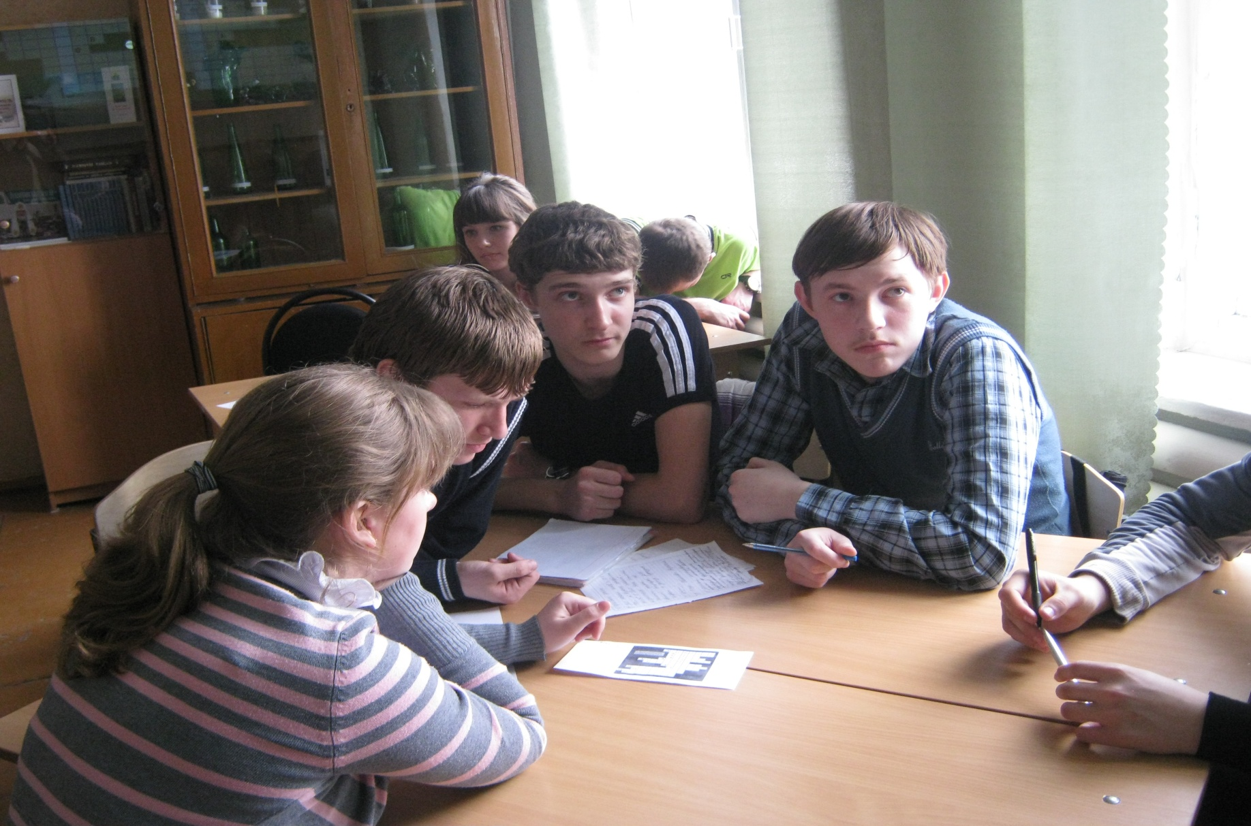
«Покажи мне своих учеников и я увижу тебя».
А. Дистервег

